Slide 1
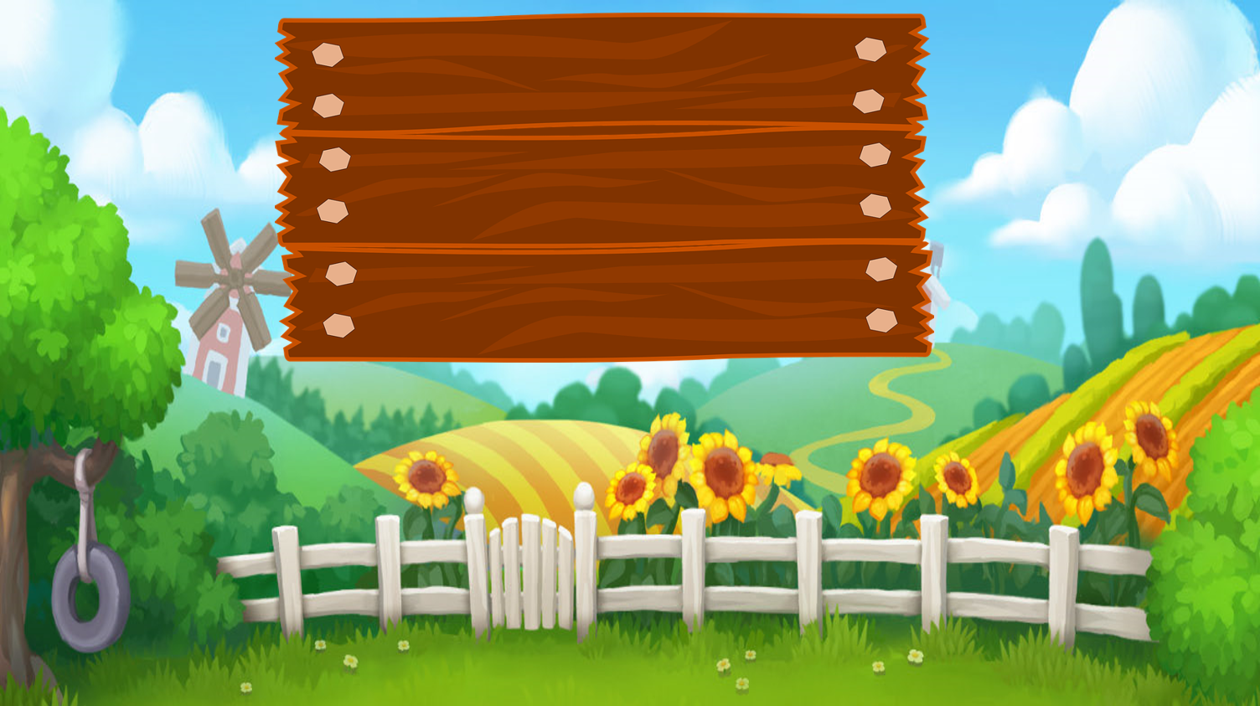
Tiếng Việt
Tiếng Việt
Chủ điểm
Chủ điểm
Mảnh ghép yêu tHươNG
Mảnh ghép yêu thương

Slide 2
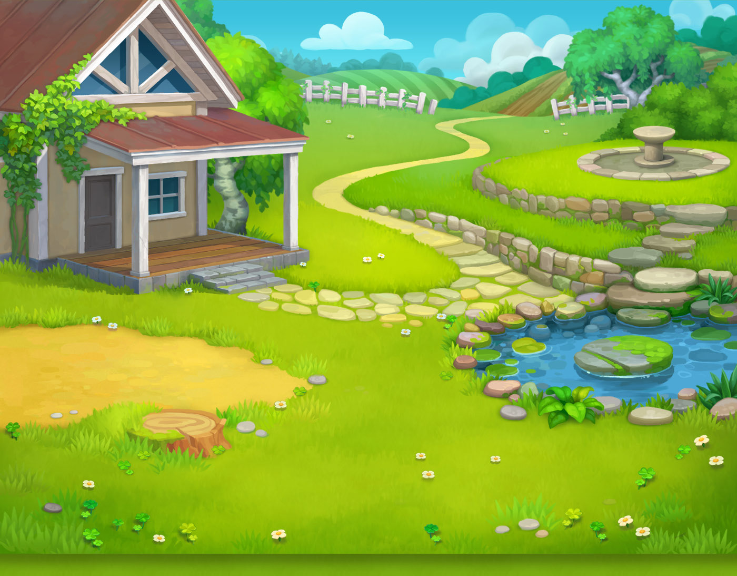
Thứ … ngày … tháng … năm …
Tiếng Việt
Chủ đề: Mảnh ghép yêu thương
Bài 7 – Tiết 1,2
GIÓ VƯỜN
GIÓ VƯỜN

Slide 3
MỤC TIÊU
Giải được câu đố, nói được về hiện tượng tìm được trong lời giải đố; nêu được phỏng đoán về nội dung bài đọc qua tên bài, hoạt động khởi động và tranh minh họa.
Đọc trôi chảy bài đọc, ngắt nghỉ đúng nhịp thơ, đúng logic ngữ nghĩa; trả lời được các câu hỏi tìm hiểu bài. Hiểu được nội dung bài đọc: Gió vườn chăm chỉ suốt ngày, làm được mọi việc để giúp đỡ mọi vật, mọi người. Từ đó, rút ra được ý nghĩa: Chăm chỉ làm việc, gắn bó với công việc sẽ giúp mỗi người lớn khôn và có thêm nhiều bạn tốt ở mọi nơi.
Tìm đọc được một bài văn viết về tình cảm với người thân; tình cảm với bạn bè, trường học; tình cảm với quê hương, đất nước;...; viết Nhật kí đọc sách và chia sẻ được với bạn về tình cảm, suy nghĩ sau khi đọc bài văn.

Slide 4
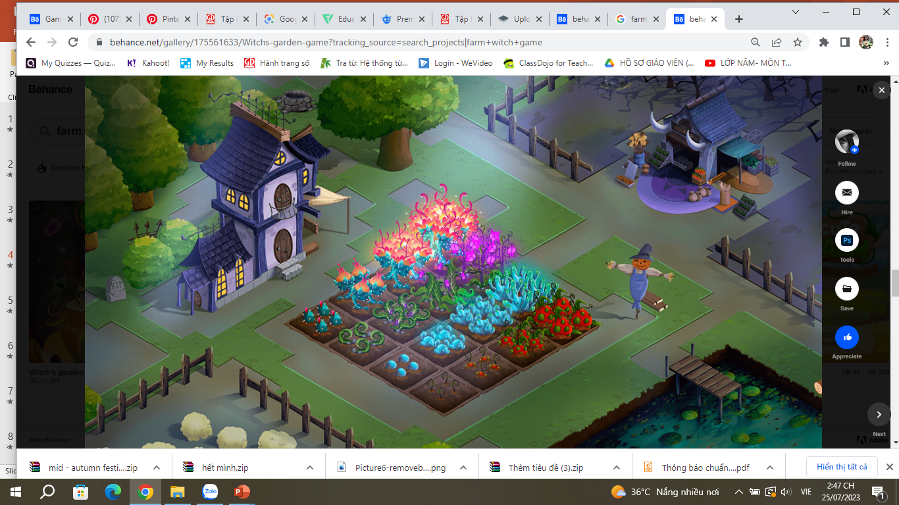
Mụ phù thủy độc ác đã biến khu vườn nhà tớ trở nên kì quái. Hãy giúp tớ giải lời nguyền nhé!

Slide 5
Khởi động
Khởi động

Slide 6
1. Giải câu đố:
a. Sinh ra từ mặt trời hồng
Cho cây xanh lá, cho bừng sắc hoa
Là gì?
Là nắng

Slide 7
1. Giải câu đố:
b. Mênh mông không sắc, không hình
Gợn trên sóng nước, rung rinh lúa vàng
Là gì?
Là gió

Slide 8
2. Nói về một hiện tượng em tìm được ở bài tập 1.

Slide 9
Thứ … ngày … tháng … năm …
Tiếng Việt
Chủ đề: Mảnh ghép yêu thương
Bài 7 – Tiết 1,2
GIÓ VƯỜN
GIÓ VƯỜN

Slide 10
Hoạt Động
LUYỆN ĐỌC
THÀNH TIẾNG

Slide 11
Các cháu hãy cứu lấy vườn cà rốt của ông bằng cách đọc thật hay để lấy được thuốc giải nhé!

Slide 12
Mắt dõi
Tai nghe
Tay dò

Slide 13
GIÓ VƯỜN
GIÓ VƯỜN
Gió vườn không mải chơi xa Nhắc chị cửa sổ mở ra suốt ngày, Gió đi lắc lắc cành cây Giục bác cổ thụ kể chuyện xa xưa.
Tìm hoa làn gió nhẹ đưa Hương thơm tặng bướm ong vừa bay qua, Gió vẽ lên mái tranh nhà Một làn khói bếp giúp bà nấu cơm,

Slide 14
GIÓ VƯỜN
GIÓ VƯỜN
Gió thức từ sớm tinh sương Gió đem mưa đến tưới vườn cho ông, Gió yêu nhất buổi rạng đông Con chim dậy hót. Nắng hồng. Trời xanh.
Gió vườn chăm chỉ hiền lành Làm bao việc nhỏ để thành lớn khôn. Gió đi từ một góc vườn Thổi ra trời rộng bốn phương bạn bè.
Lê Thị Mây

Slide 15
GIỌNG ĐỌC
GIỌNG ĐỌC
Giọng đọc trong sáng, vui tươi, hồn nhiên, nhấn giọng ở những từ ngữ chỉ tên, hoạt động, trạng thái của các sự vật,...

Slide 16
Bài đọc chia thành mấy đoạn?
Đoạn 1: Từ đầu đến “Trời xanh”.
Đoạn 2: Còn lại.

Slide 17
LUYỆN ĐỌC NỐI TIẾP ĐOẠN
ĐOẠN 1
Gió vườn không mải chơi xa Nhắc chị cửa sổ mở ra suốt ngày, Gió đi lắc lắc cành cây Giục bác cổ thụ kể chuyện xa xưa.
Tìm hoa làn gió nhẹ đưa Hương thơm tặng bướm ong vừa bay qua, Gió vẽ lên mái tranh nhà Một làn khói bếp giúp bà nấu cơm,

Slide 18
LUYỆN ĐỌC NỐI TIẾP ĐOẠN
ĐOẠN 1
Gió thức từ sớm tinh sương Gió đem mưa đến tưới vườn cho ông, Gió yêu nhất buổi rạng đông Con chim dậy hót. Nắng hồng. Trời xanh.

Slide 19
LUYỆN ĐỌC NỐI TIẾP ĐOẠN
ĐOẠN 2
Gió vườn chăm chỉ hiền lành Làm bao việc nhỏ để thành lớn khôn. Gió đi từ một góc vườn Thổi ra trời rộng bốn phương bạn bè.

Slide 20
Gió đi từ một góc vườn Thổi ra trời rộng bốn phương bạn bè.
Lan tỏa việc tốt, việc có ích

Slide 21
Gió đi từ một góc vườn Thổi ra trời rộng bốn phương bạn bè.
Khắp muôn nơi

Slide 22
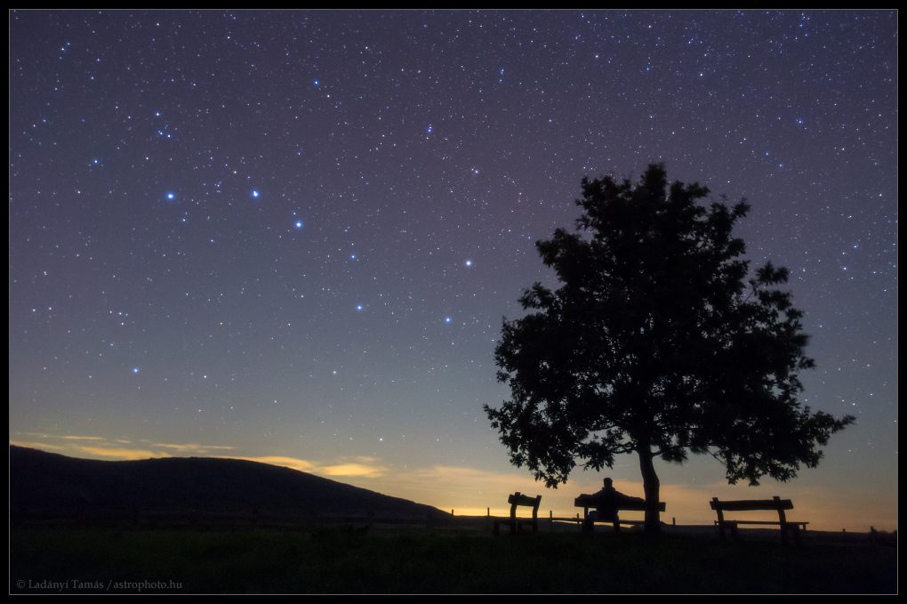
Tinh sương: khoảng thời gian mới chuyển từ đêm sang ngày, còn nhìn thấy sao và còn mù sương.

Slide 23
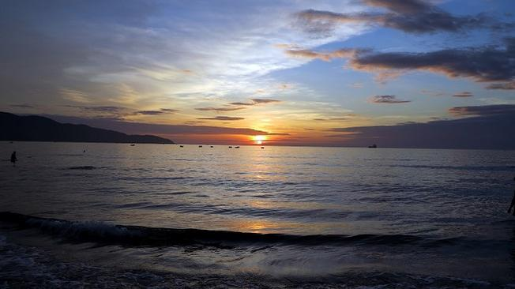
Rạng đông: khoảng thời gian trước lúc mặt trời mọc, bầu trời ở phía đông hừng sáng.

Slide 24
Yêu Cầu
LUYỆN ĐỌC
TRONG NHÓM
Phân công đọc theo đoạn.
Tất cả thành viên đều đọc.
Giải nghĩa từ cùng nhau.
Tiêu chí đánh giá
1. Đọc đúng.
2. Đọc to, rõ.
3. Đọc ngắt, nghỉ đúng chỗ.

Slide 25
LUYỆN ĐỌC TRƯỚC LỚP
Tiêu chí đánh giá
1. Đọc đúng.
2. Đọc to, rõ.
3. Đọc ngắt, nghỉ đúng chỗ.

Slide 26
Nhờ phần luyện đọc xuất sắc của các bạn mà vườn cà rốt của ông đã được phục hồi đấy!
Nhưng đàn gà của bà tớ vẫn bị mụ phù thủy phù phép. Hãy giúp tớ giải cứu đàn gà nhé!

Slide 27
Hoạt Động
LUYỆN ĐỌC HIỂU

Slide 28
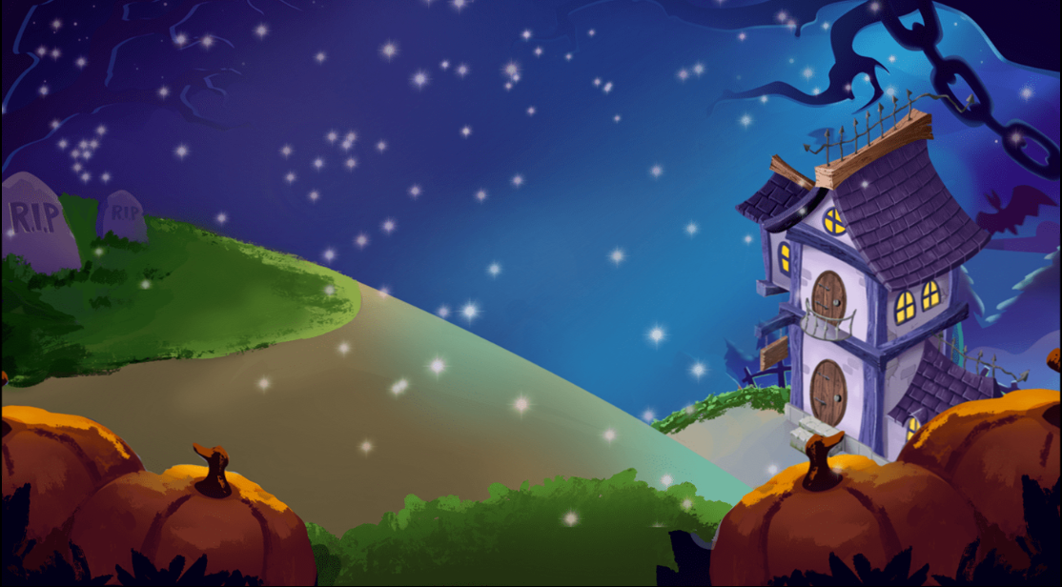
Trả lời đúng 5 câu hỏi, ta sẽ trả lại khu vườn cho ngươi!

Slide 29
Gió thân thiết với mỗi sự vật dưới đây như thế nào?
Hãy đọc lại đoạn 1 bạn nhé!

Slide 30
Gió thân thiết với mỗi sự vật dưới đây như thế nào?
Gió thân thiết với mỗi sự vật:
Nhắc chị cửa sổ mở ra để gió vào chơi.
Nghe bác cổ thụ kể chuyện ngày xưa.
Đưa hương thơm của loài hoa đến cho bướm.

Slide 32
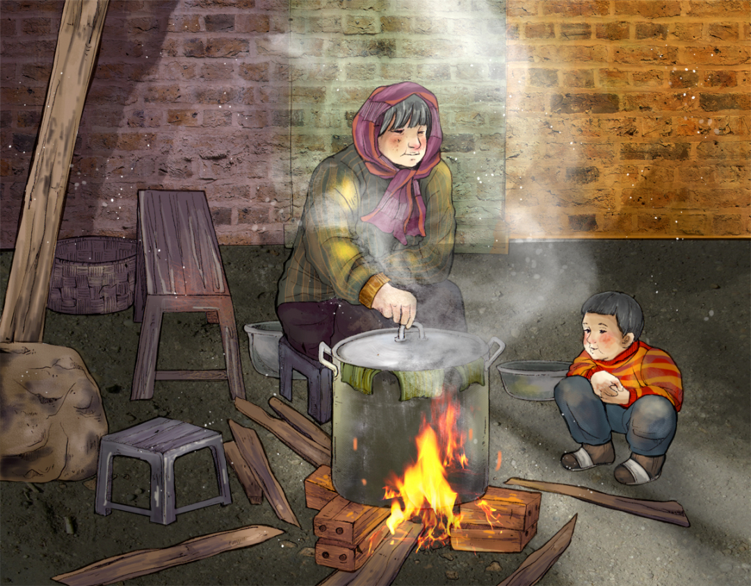
Những việc làm nào cho thấy gió rất chăm chỉ?
Gió giúp bà
thổi bếp nấu cơm.
Hãy đọc lại đoạn 1 bạn nhé!

Slide 33
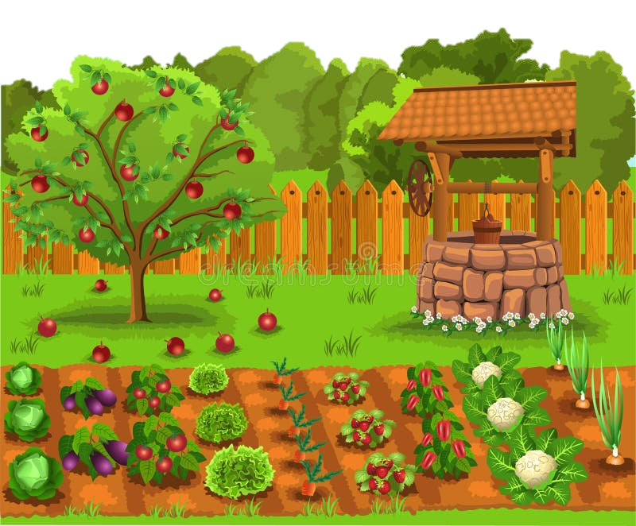
Những việc làm nào cho thấy gió rất chăm chỉ?
Gió thức sớm đem mưa đến tưới vườn cho ông.

Slide 35
Gió yêu nhất buổi nào trong ngày? Vì sao?
Gió yêu nhất buổi sáng sớm mai – buổi rạng đông, vì đó là thời khắc vạn vật thức dậy bắt đầu một ngày mới, cảnh vật đẹp: nắng hồng, trời xanh, chim hót,...

Slide 37
Ý chính của đoạn 1:
Ý chính của đoạn 1:
Những việc làm tốt và sở thích của gió vườn.

Slide 38
Theo em, vì sao nói gió
“Làm bao việc nhỏ để thành lớn khôn”?
Nói gió “Làm bao việc nhỏ để thành lớn khôn” vì qua làm việc, dù là những việc làm nhỏ, gió học được nhiều điều mới, rút được nhiều kinh nghiệm, tích lũy dần để ngày càng lớn khôn và làm được nhiều việc có ích hơn nữa.

Slide 40
Hai dòng thơ cuối bài nói lên điều gì?
Gió đi từ một góc vườn Thổi ra trời rộng bốn phương bạn bè.
Gió đi từ một góc vườn Thổi ra trời rộng bốn phương bạn bè.
Gió từ một khu vườn nhỏ, đi khắp nơi sẽ gặp nhiều bạn mới, chúng ta đi nhiều nơi, gặp nhiều người sẽ học thêm được nhiều điều tốt và có thêm thật nhiều niềm vui.

Slide 42
Ý chính của đoạn 2:
Ý chính của đoạn 2:
Nhờ chăm chỉ, hiền lành, biết làm việc tốt, gió vườn lớn khôn và có bạn bè ở muôn nơi.

Slide 43
NỘI DUNG
Chăm chỉ làm việc, gắn bó với công việc sẽ giúp mỗi người lớn khôn và có thêm nhiều bạn tốt ở mọi nơi.

Slide 44
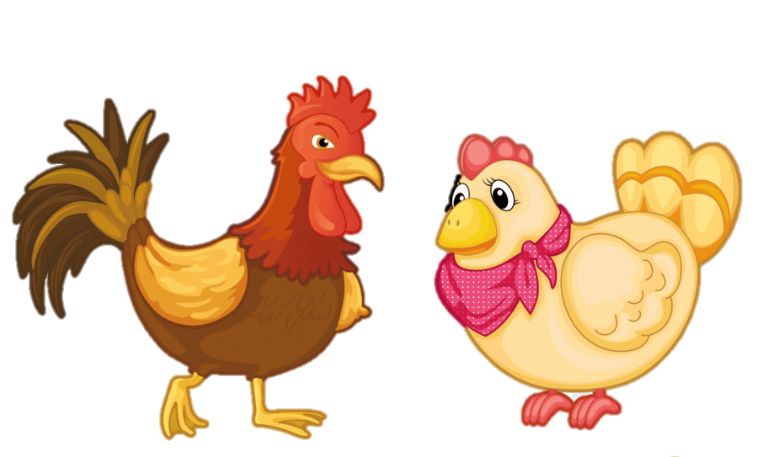
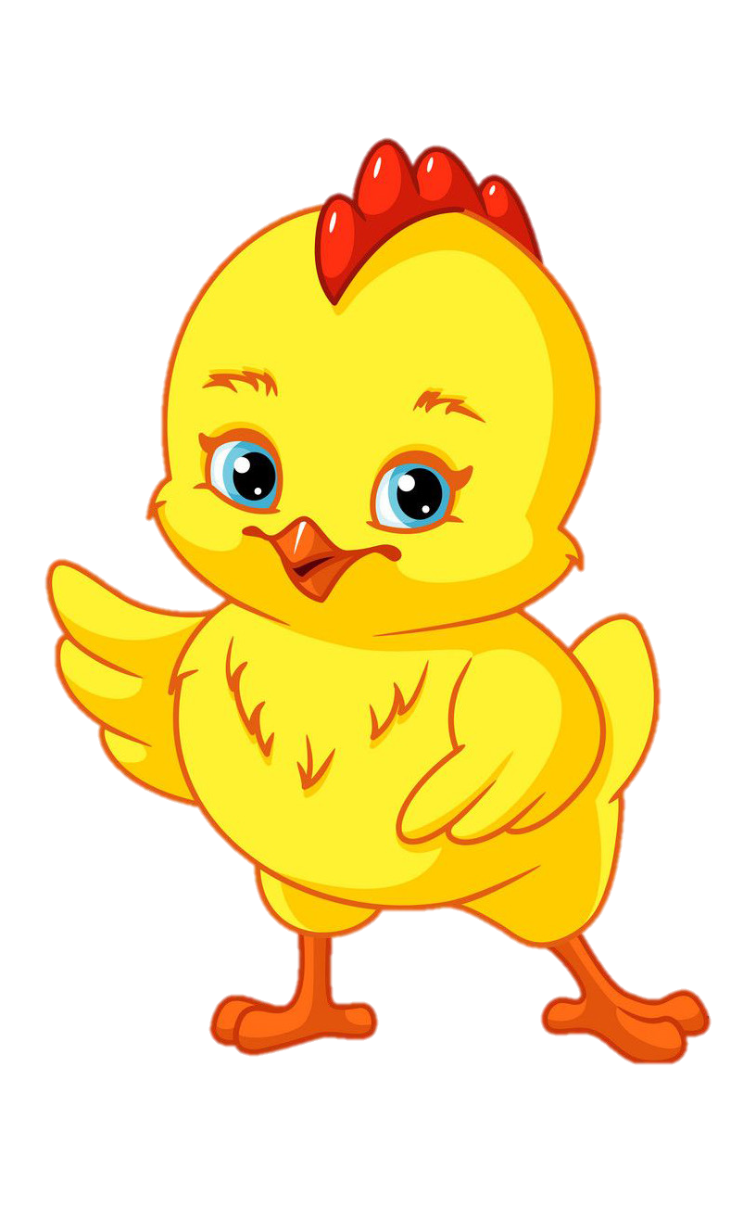
Cảm ơn các cháu
đã lấy lại được khu vườn cho ông bà!

Slide 45
Hoạt Động
LUYỆN ĐỌC LẠI
& HỌC THUỘC LÒNG

Slide 46
GIỌNG ĐỌC
GIỌNG ĐỌC
Giọng đọc trong sáng, vui tươi, hồn nhiên, nhấn giọng ở những từ ngữ chỉ tên, hoạt động, trạng thái của các sự vật,...

Slide 47
Gió vẽ lên mái tranh nhà Một làn khói bếp giúp bà nấu cơm,
Gió thức từ sớm tinh sương Gió đem mưa đến tưới vườn cho ông, Gió yêu nhất buổi rạng đông Con chim dậy hót. Nắng hồng. Trời xanh.
Gió vườn chăm chỉ hiền lành Làm bao việc nhỏ để thành lớn khôn. Gió đi từ một góc vườn Thổi ra trời rộng bốn phương bạn bè.

Slide 48
Yêu Cầu
LUYỆN ĐỌC
TRONG NHÓM
Phân công đọc theo đoạn.
Tất cả thành viên đều đọc.
Giải nghĩa từ cùng nhau.
Tiêu chí đánh giá
1. Đọc đúng.
2. Đọc to, rõ.
3. Đọc ngắt, nghỉ đúng chỗ.

Slide 49
LUYỆN ĐỌC TRƯỚC LỚP
Tiêu chí đánh giá
1. Đọc đúng.
2. Đọc to, rõ.
3. Đọc ngắt, nghỉ đúng chỗ.

Slide 50
Hoạt Động
LUYỆN ĐỌC MỞ RỘNG

Slide 51
Sinh hoạt
câu lạc bộ đọc sách
Chủ đề
Mảnh ghép yêu tHươNG
Mảnh ghép yêu thương

Slide 52
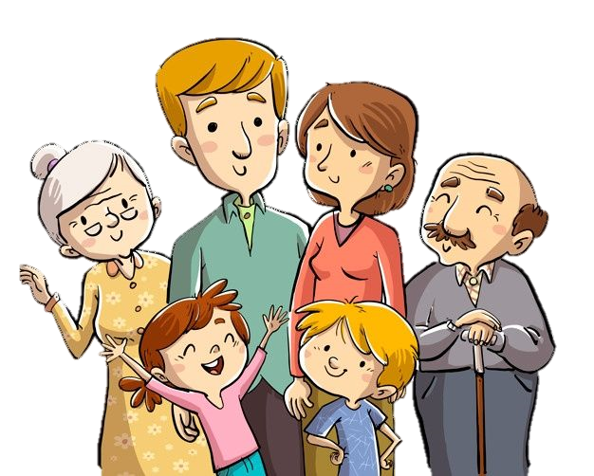
(a) Tìm đọc một bài văn viết về:
Tình cảm với người thân
Bàn tay mẹ
Nguyễn Thị Xuyến
Bà tôi
Theo Mác-xim Go-rơ-ki

Slide 53
(a) Tìm đọc một bài văn viết về:
Tình cảm với bạn bè, trường học
Đôi bạn
Nguyễn Thi
Đón ngày khai trường
Lê Phương Liên

Slide 54
(a) Tìm đọc một bài văn viết về:
Tình cảm với quê hương, đất nước
Rừng cọ quê tôi
Nguyễn Thái Vân
Vầng trăng quê em
Phan Sĩ Châu

Slide 55
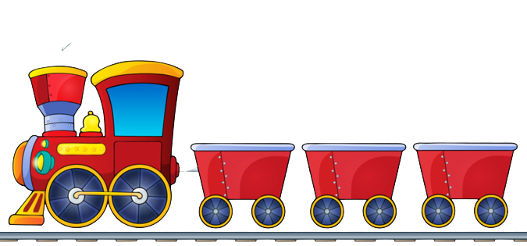
(b) Ghi chép những từ ngữ hay,
hình ảnh đẹp vào Nhật kí đọc sách.
Từ ngữ hay
Hình ảnh đẹp
Tác giả
Tên bài

Slide 56
CÙNG CHIA SẺ
Bài văn đã đọc
Nhật kí đọc sách
Tình cảm, suy nghĩ của bản thân sau khi đọc xong bài văn

Slide 57
DẶN DÒ
DẶN DÒ
GV ĐIỀN VÀO ĐÂY
GV ĐIỀN VÀO ĐÂY
GV ĐIỀN VÀO ĐÂY
GV ĐIỀN VÀO ĐÂY

Slide 58
TẠM BIỆT VÀ
HẸN GẶP LẠI

